Slide 1
Conèixer el CRAI +
Recursos i eines per a
Comunicació Audiovisual

Slide 2
De què parlarem?
Recursos del CRAI: Cercabib, Préstec, SIRE, Thesaurus, Dipòsit Digital
Pàgina de formació del CRAI
Bases de dades
Estratègia de cerca
Dialnet Plus
Film & television literature index

Slide 3
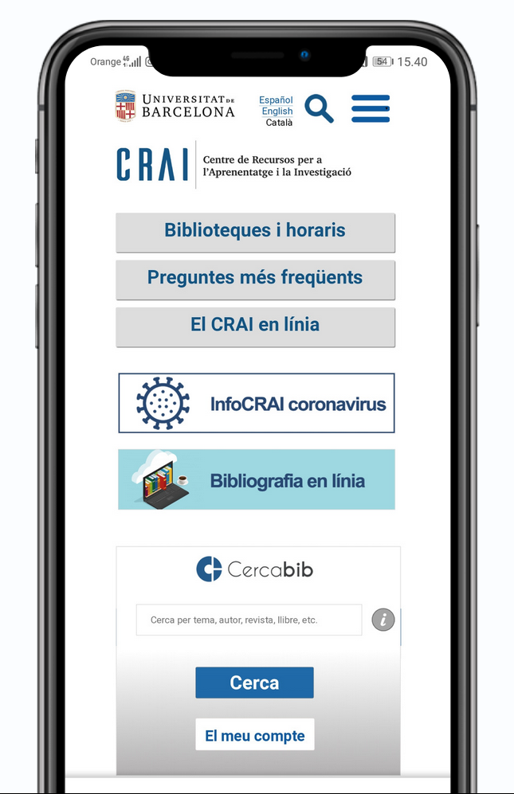
Cercabib i catàleg
Amb l’eina Cercabib podeu trobar llibres, articles, tesis, TFG, TFM, revistes, col·leccions patrimonials, materials docents i molt més.
Es pot limitar la cerca al fons del catàleg.
Disposa de cerca ràpida i cerca avançada.
Vídeo

Slide 4
Què és ?
Eina de descoberta de recursos bibliogràfics
Nova filosofia de cerca:
Caixa única de cerca per a tots els recursos
Cerca per paraula clau sempre, també en els filtres o en la cerca avançada
Accés directe als recursos electrònics des de l’eina
Recursos físics disponibles
Repositoris
UB
Recursos digitals (subscrits i seleccionats de l’accés lliure)
Recursos no subscrits
Notes:
El canvi més important en la filosofia de les noves eines de descobriment és justament la capacitat de descobrir recursos que no tenim en la nostra biblioteca, a partir dels recursos-e indexats en la KB d’EDS, en aquest cas, i que ens ofereix molts recursos als que no tenim un accés directe perquè no els tenim subscrits. A través de les opcions de cerca i filtratge podem seleccionar els recursos als que SI tenim accés però en la primera cerca, si és massa general els resultats ens poden semblar poc adients per aquesta raó. Hem de fer el canvi de chip i explicar-ho als nostres usuaris com un benefici en l’accés a la informació.

Slide 5
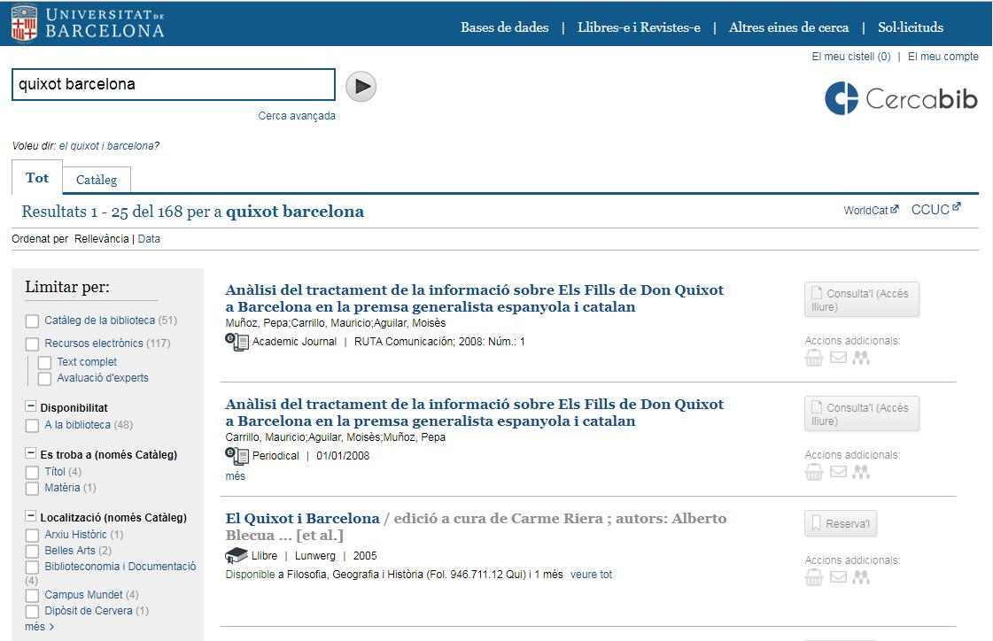
Cercabib: cerca ràpida
Utilitza paraules clau
limita la cerca al catàleg
Limita aquí els resultats

Slide 6
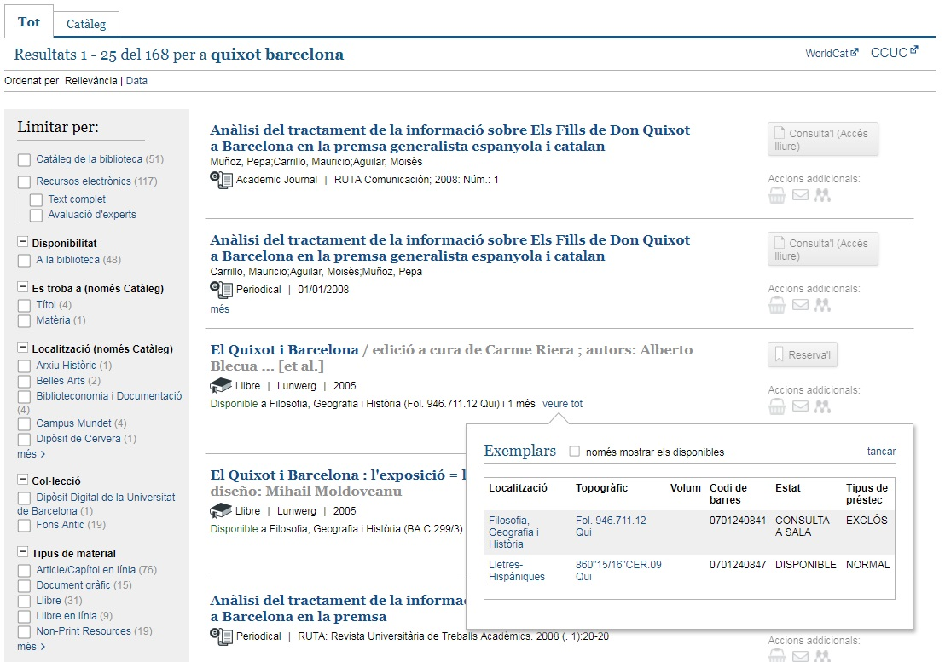
Cercabib: on és el document?
El document està disponible al CRAI de Lletres.
Apunta el topogràfic per anar a buscar-lo al prestatge.

Slide 7
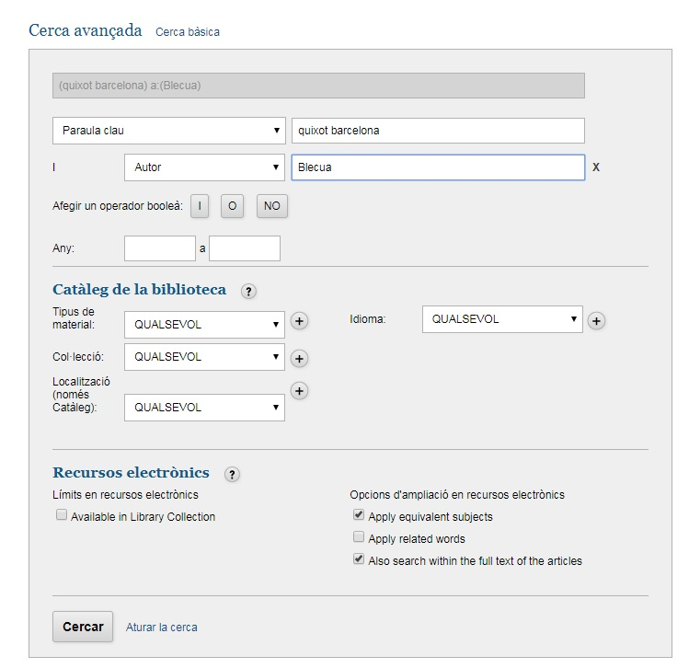
Cercabib: cerca avançada
Permet combinar més d’un camp de cerca.
Podem establir límits abans d’executar la cerca.

Slide 8
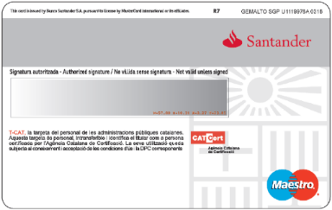
Servei de préstec de documents
Reglament del servei de préstec
Documents exclosos de préstec:
Revistes i obres de referència (enciclopèdies, diccionaris, etc.). Si estan en línia, es poden consultar des de fora de la Universitat.
Fons antic.
Llibres identificats amb un punt vermell o amb l’etiqueta Exclòs de préstec.
Bibliografia recomanada:
Préstec de 10 dies.
Reserva als taulells de préstec dels CRAI Biblioteques.
És imprescindible disposar del carnet de la UB o d’un altre document identificador que acrediti el dret a préstec.
Valideu el carnet de la UB en qualsevol biblioteca del CRAI.

Slide 9
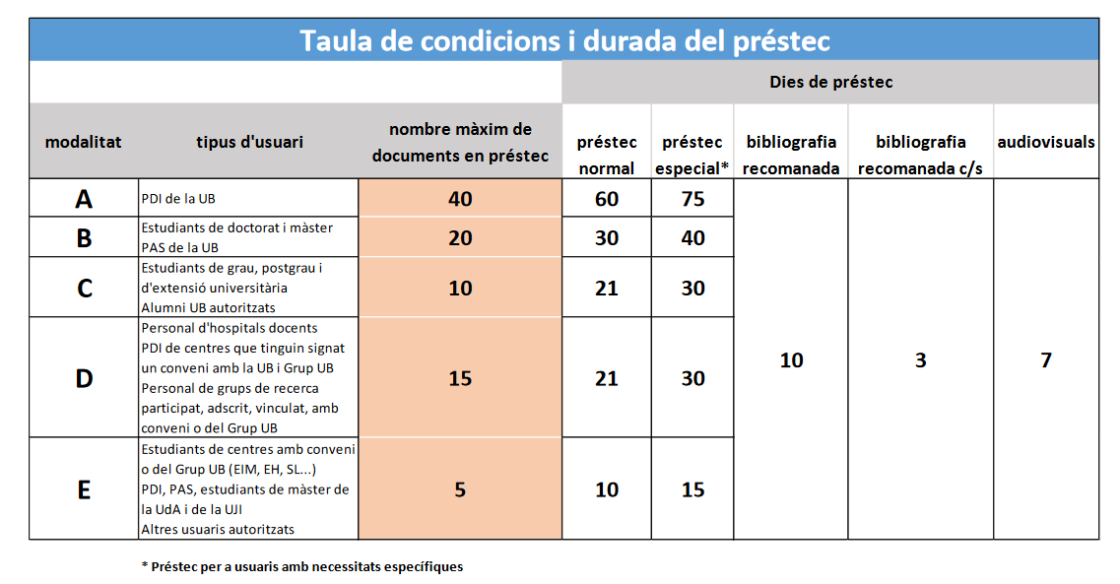
Condicions del préstec

Slide 10
Servei de préstec de documents
Renovacions
Historial
Podeu renovar el préstec dels documents tantes vegades com vulgueu, sempre que el document no hagi estat reservat. Podeu demanar la renovació al taulell, per telèfon o bé via web, des de l’opció El meu compte.
Vídeo
Activant l’historial des de l’opció El meu compte podeu veure una llista dels documents que us emporteu en préstec al llarg dels vostres estudis a la UB.
Sancions
Reserves
No tornar a temps els documents prestats comporta una suspensió del servei, segons els dies de retard i el tipus de document:
Préstec normal i material audiovisual: 1 dia
Préstec de bibliografia recomanada: 4 dies
Préstec de BR de cap de setmana: 6 dies
Es permeten fins a 8 reserves simultànies, que es poden activar des d’El meu compte o des dels taulells.
Vídeo

Slide 11
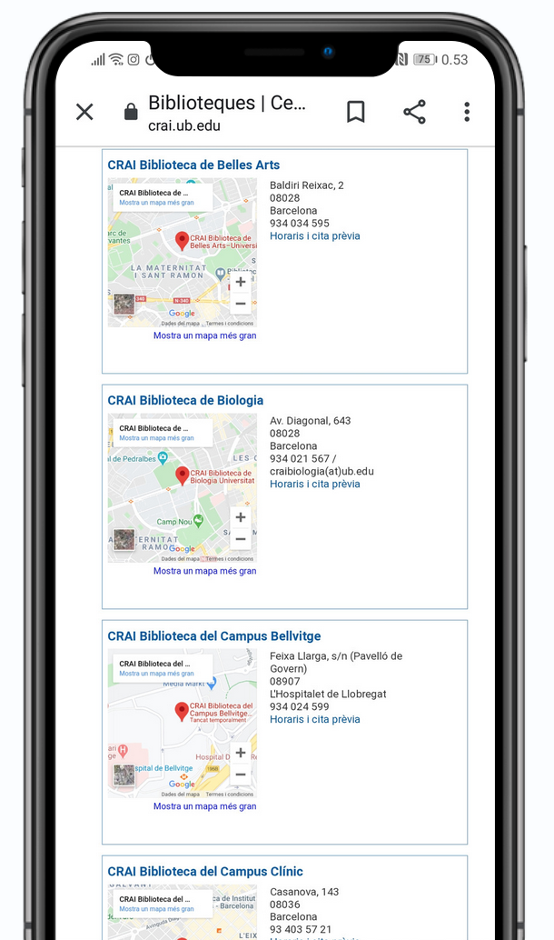
Préstec amb altres biblioteques de la UB
Si necessiteu un document que és en una altra biblioteca de la UB podeu:
a) anar a la biblioteca on es troba i formalitzar el préstec
b) fer una reserva al web del CRAI o sol·licitar al taulell de la vostra biblioteca que us el portin. El rebreu al cap de 2 o 3 dies.

Slide 12
Servei de préstec consorciat (PUC)
El PUC és un servei de préstec consorciat gratuït que permet als usuaris sol·licitar i tenir en préstec documents d’una altra biblioteca del Consorci de Serveis Universitaris de Catalunya (CSUC).
Com se sol·liciten els documents?
Presencialment, a la biblioteca on estan dipositats: PUC in situ.
Remotament, mitjançant el PUC via web.
On es tornen els documents?
En qualsevol de les biblioteques del CRAI de la UB.
En qualsevol de les biblioteques de la institució a la qual pertany el document.
Vídeo
Tipus d’usuari | Documents | Renovacions | Dies de préstec
Estudiants de grau, Alumni UB autoritzats, estudiants de postgrau, màster o doctorat, personal docent i investigador i personal d’administració i serveis. | 10 | 6 | 21

Slide 13
PUC via web
Requisits
Heu d’estar donats d’alta a la base de dades d’usuaris de la biblioteca de la vostra institució.
No podeu tenir préstecs vençuts a la vostra institució.
No podeu estar bloquejats a la vostra institució.
Procediment
Connecteu-vos al Catàleg Col·lectiu de les Universitats de Catalunya (CCUC): http://puc.cbuc.cat/
Busqueu si el document està disponible i seleccioneu-lo per sol·licitar-lo. Identifiqueu-vos i trieu on el voleu recollir.
Quan el document arribi a la biblioteca escollida, rebreu un avís per correu electrònic.
Podeu tornar el document a qualsevol biblioteca de la vostra institució o de la institució a la qual pertanyi.

Slide 14
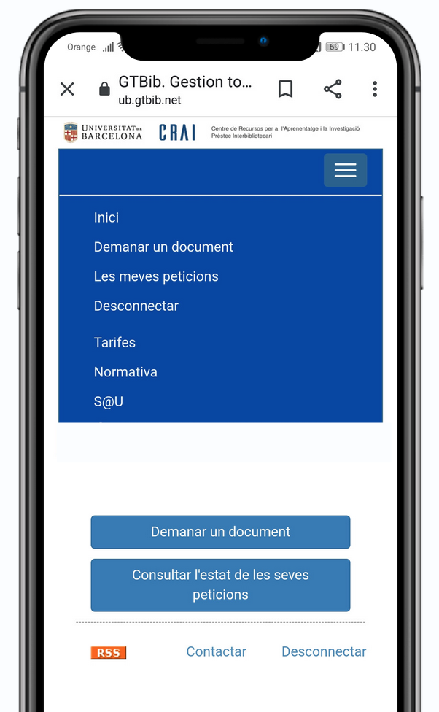
Préstec interbibliotecari
El servei de préstec interbibliotecari té com a objectiu localitzar i obtenir l’original o la còpia de qualsevol tipus de document que no es trobi al CRAI de la UB i que tampoc no estigui disponible en altres universitats catalanes a través del PUC.
Així mateix, actua com a centre prestatari dels fons propis per a altres institucions. Aquest servei està subjecte a tarifes.

Slide 15
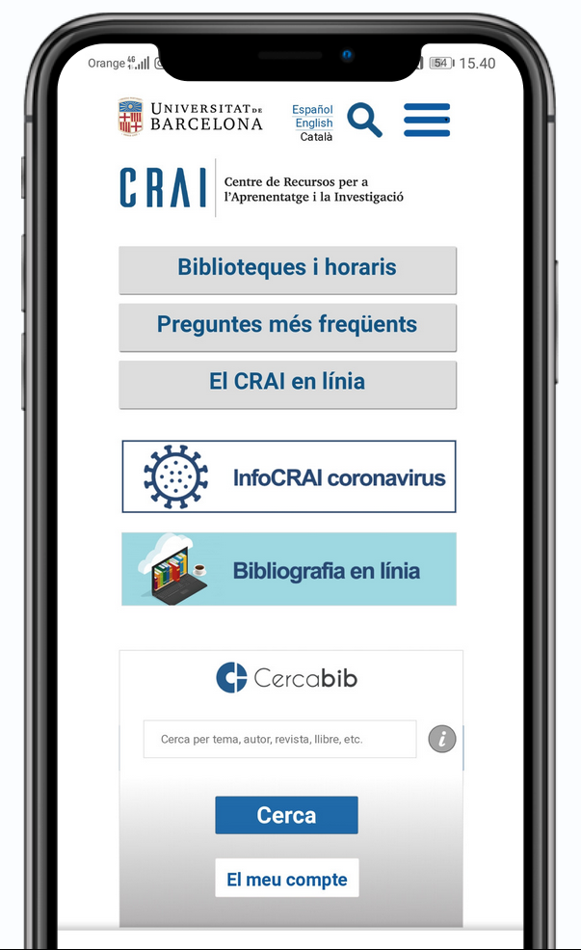
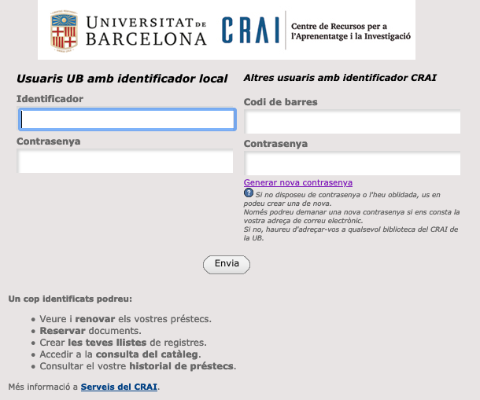
Què teniu en préstec? El meu compte
Aquest servei us permet accedir al vostre registre d’usuari del CRAI.
Una vegada identificats, podeu veure i renovar els vostres préstecs, reservar documents o crear llistes de registres, entre altres serveis.

Slide 16
Préstec de materials pel grau de Comunicació Audiovisual
Important!
Quan sigui el moment d'agafar en préstec càmares i altres materials audiovisuals, la primera vegada, és necessari llegir, emplenar i enviar correctament el formulari de contracte de préstec.

Slide 17
Accés als recursos electrònics
Mitjançant el Servei Intermediari d’Accés als Recursos Electrònics (SIRE), des d’un ordinador/dispositiu situat dins o fora de la xarxa de la UB podeu accedir als recursos electrònics d’informació contractats pel CRAI de la UB.
Per entrar-hi, heu de disposar de l’identificador UB o l’identificador local i de la contrasenya amb què accediu a la intranet de la UB (PDI, PAS o Món UB).
Arrossega el botó SIRE a la barra de favorits.
Vídeo

Slide 18
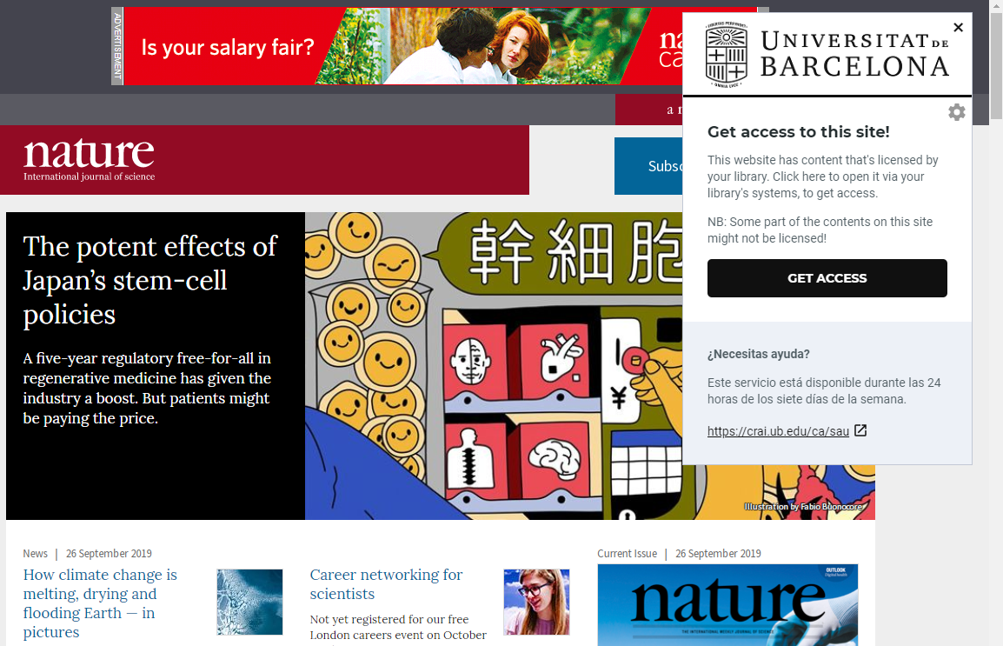
Library Access
Library Access és una extensió del navegador que facilita l'accés als recursos electrònics subscrits pel CRAI de la Universitat de Barcelona. Mentre navegueu per revistes electròniques, bases de dades i altres recursos electrònics, l'extensió detectarà aquells que el CRAI tingui subscrits, us mostrarà un anunci emergent (pop-up) i tindreu accés directe al contingut. A més us mostrarà fonts alternatives d'accés lliure per aquells que no estiguin subscrits.
Més informació

Slide 19
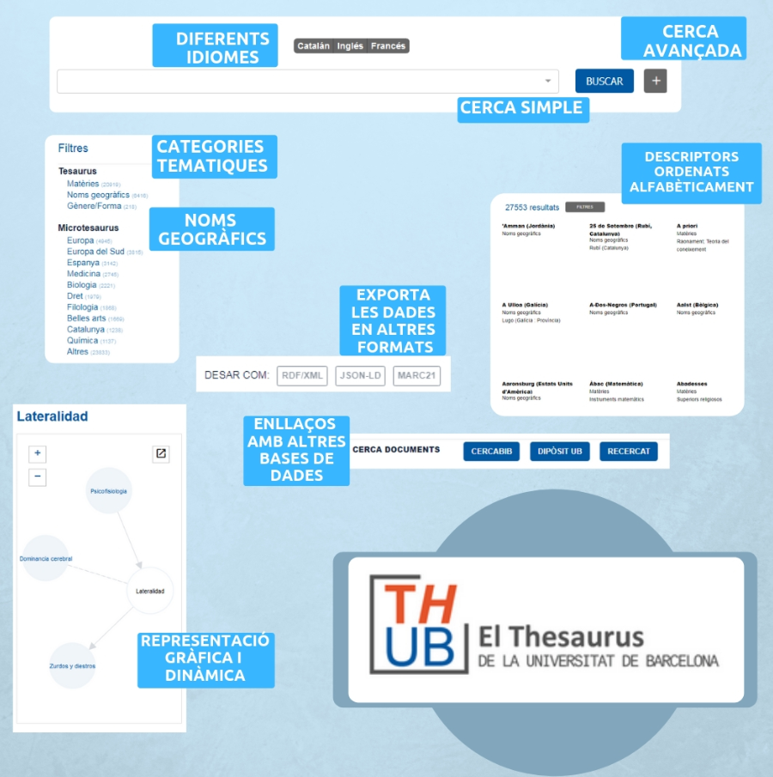
Què és el Thesaurus de la Universitat de Barcelona?
És una eina que facilita la consulta per matèries:
normalitza la forma d'accedir a les matèries
identifica sense ambigüitat el terme buscat
agrupa els documents del catàleg a partir de les formes acceptades
és un vocabulari controlat i estructurat amb relacions d’equivalència, jeràrquiques i associatives
Thesaurus UB

Slide 20
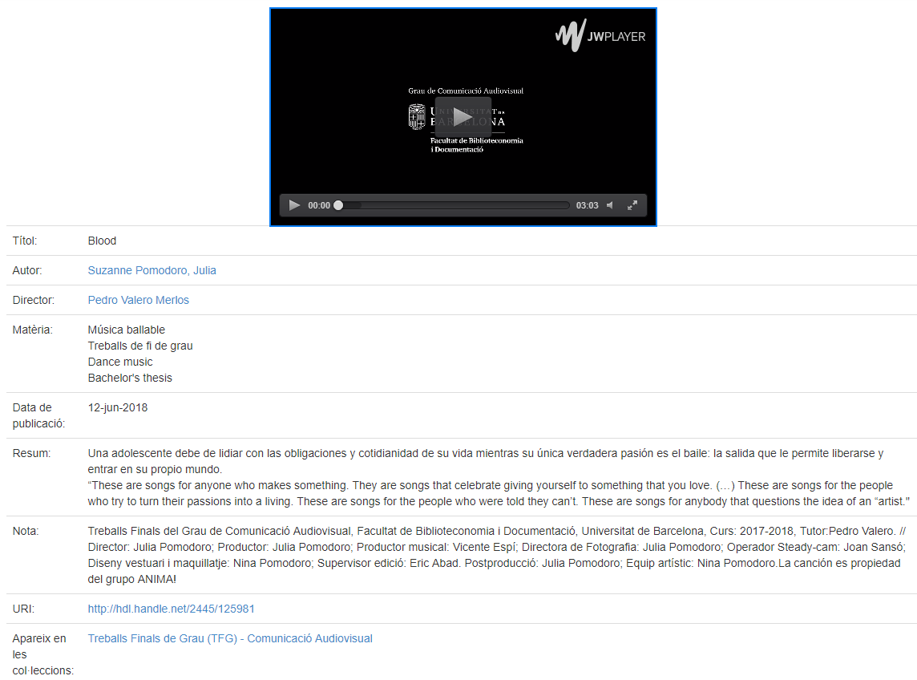
Dipòsit Digital UB
És el repositori institucional de la UB que conté en format digital les publicacions derivades de l'activitat docent, investigadora i institucional de la comunitat universitària i les ofereix obertament en accés públic.
Us pot servir per veure els treblls d’altres alumnes!
Repositori institucional que pretén ser la base de dades del coneixement UB en obert.
Concentrar en un únic servidor i interfície de cerca tots els materials o documents digitals publicats per la institució.
Difondre els documents publicats per la UB incrementant-ne i potenciant-ne la seva visibilitat.
Garantir l'accessibilitat futura i la preservació dels documents digitals generats per la pròpia institució.
Incentivar la creació i l'ús de la producció científica pròpia.
Dipòsit Digital UB

Slide 21
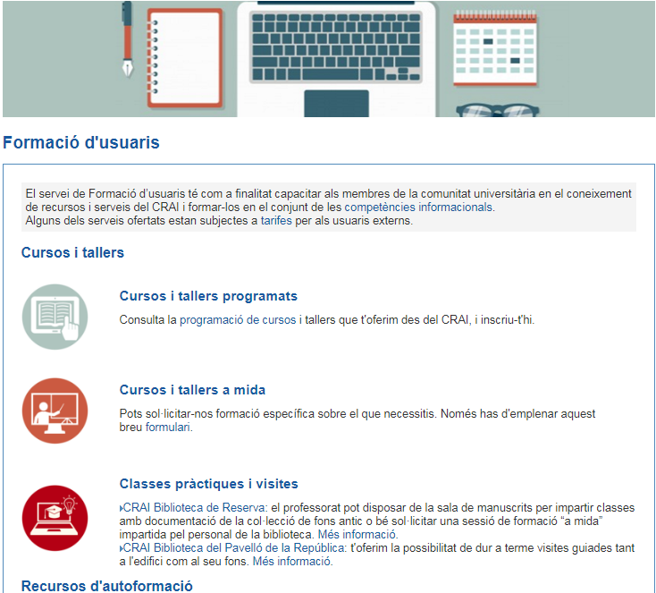
Formació d’usuaris
Us oferim cursos de formació perquè milloreu els vostres coneixements i habilitats de cerca, com ara cursos sobre bases de dades especialitzades o sobre el gestor bibliogràfic Mendeley.
A la pàgina de formació d’usuaris podeu consultar els cursos programats o sol·licitar un curs a mida que respongui a les vostres necessitats.
També hi trobareu material d’autoaprenentatge dels diferents serveis i recursos.
Notes:
Aules: explicar les normes d’ús

Slide 22
A partir de l’explosió científica, s’ha incrementat el número de publicacions periòdiques i les tècniques tradicionals d’extracció del coneixement, com la lectura, deixen pas a altres formes d’anàlisi. Les bases de dades buiden revistes, sobre un tema concret o sobre disciplines afins, i emmagatzemen les publicacions, normalment informació de manera organitzada perquè la puguem trobar i utilitzar fàcilment. Permeten recuperar informació sobre un tema concret. No faciliten la localització exacta ni la disponibilitat dels documents recuperats. La major part de les bases de dades accessibles des de la UB són de caràcter bibliogràfic (referència bibliogràfica i resum). Si tenim subscripció a la publicació o és d’accés lliure facilitarem l’enllaç al text complet. Podeu gestionar els resultats de les cerques amb Mendeley (gestor de bibliografies). Per a més informació... Codina, Lluís. “Documentación Audiovisual: bases de datos académicas para investigar en Comunicación Audiovisual”. Lluís Codina Comunicación y Documentación. 18 de juny de 2018. Blog. [Consulta:2 d’abril de 2019] Disponible a: https://www.lluiscodina.com/documentacion-audiovisual-bases-de-datos-academicas/
Bases de dades

Slide 23
Bases de dades acadèmiques per investigar en Comunicació Audiovisual (2018). Per Lluís Codina
Bases de dades específiques
Bases de dades multidisciplinaris

Slide 24
Elaboració de l’estratègia de cerca
Paraules clau, sinònims i traducció
Aplicació de l’estratègia de cerca
Combinacions entre paraules:
- operadors booleans (AND, OR, NOT)
- truncaments (*, $, …)
- cometes “ “
Limitacions:
- idioma
- data de publicació
- tipus de document (article, ponència, capítol, etc.)
- etc.

Slide 25
Operadors booleans
AND
OR
NOT
Intersecció
Unió
Negació
Per a més informació...
-Universitat de Barcelona. CRAI “Recursos i eines per l’elaboració del TFG: ensenyaments de la Facultat d’Economia i Empresa”. [en línia]. Curs 2018-19. [Consulta:2 d’abril de 2019] Disponible a: http://hdl.handle.net/2445/116051

Slide 26
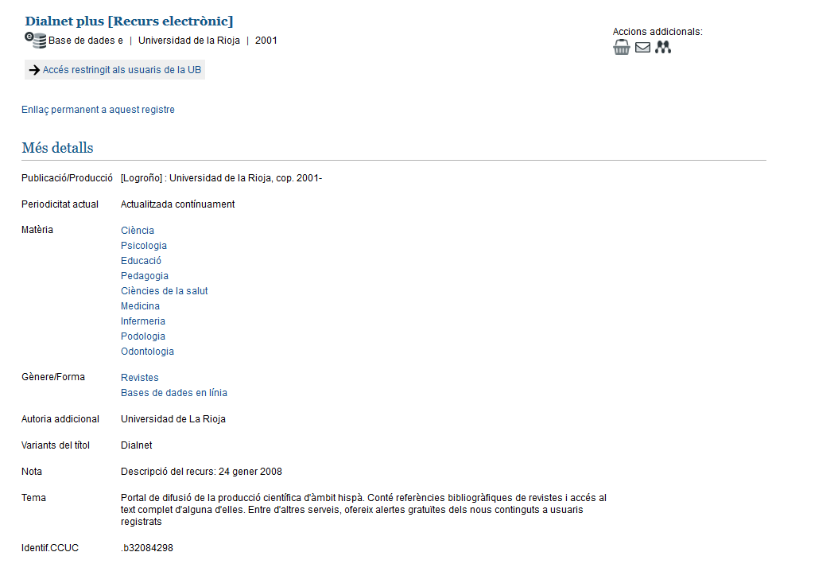
Base de dades Dialnet Plus - accés
Per a més informació...
Dialnet Plus.“Manual de uso: una herramienta fundamental para la búsqueda de información de calidad”. [en línia]. 2016 [Consulta:2 d’abril de 2019] Disponible a: https://dialnet.unirioja.es/publico/anexos/info_Dialnet_Plus.pdf

Slide 27
Breu fitxa de Dialnet
Àmbit temàtic: pluridisciplinari (destaquem: educació, filologia, ciències socials, humanitats i ciències jurídiques).
Abast geogràfic: Espanya, Portugal i Llatinoamèrica.
Tipus d’accés: lliure (amb funcionalitats addicionals en accedir-hi des de la xarxa d’una universitat amb conveni).
Idiomes dels continguts: espanyol (també en català, gallec, eusquera, portuguès, francès i italià). Altres llengües en menor mesura (anglès, alemany, etc.).
Thesaurus o llista de matèries: no.
Opcions de contingut: sumaris, referències, resums i text complet (enllaços directes si són publicacions en obert o a través de subscripcions de la UB).
Per a més informació...
Universitat de Barcelona. CRAI. “Dialnet: guia d'ús”. [en línia]. Curs 2017-18. [Consulta:2 d’abril de 2019] Disponible a: http://hdl.handle.net/2445/117943

Slide 28
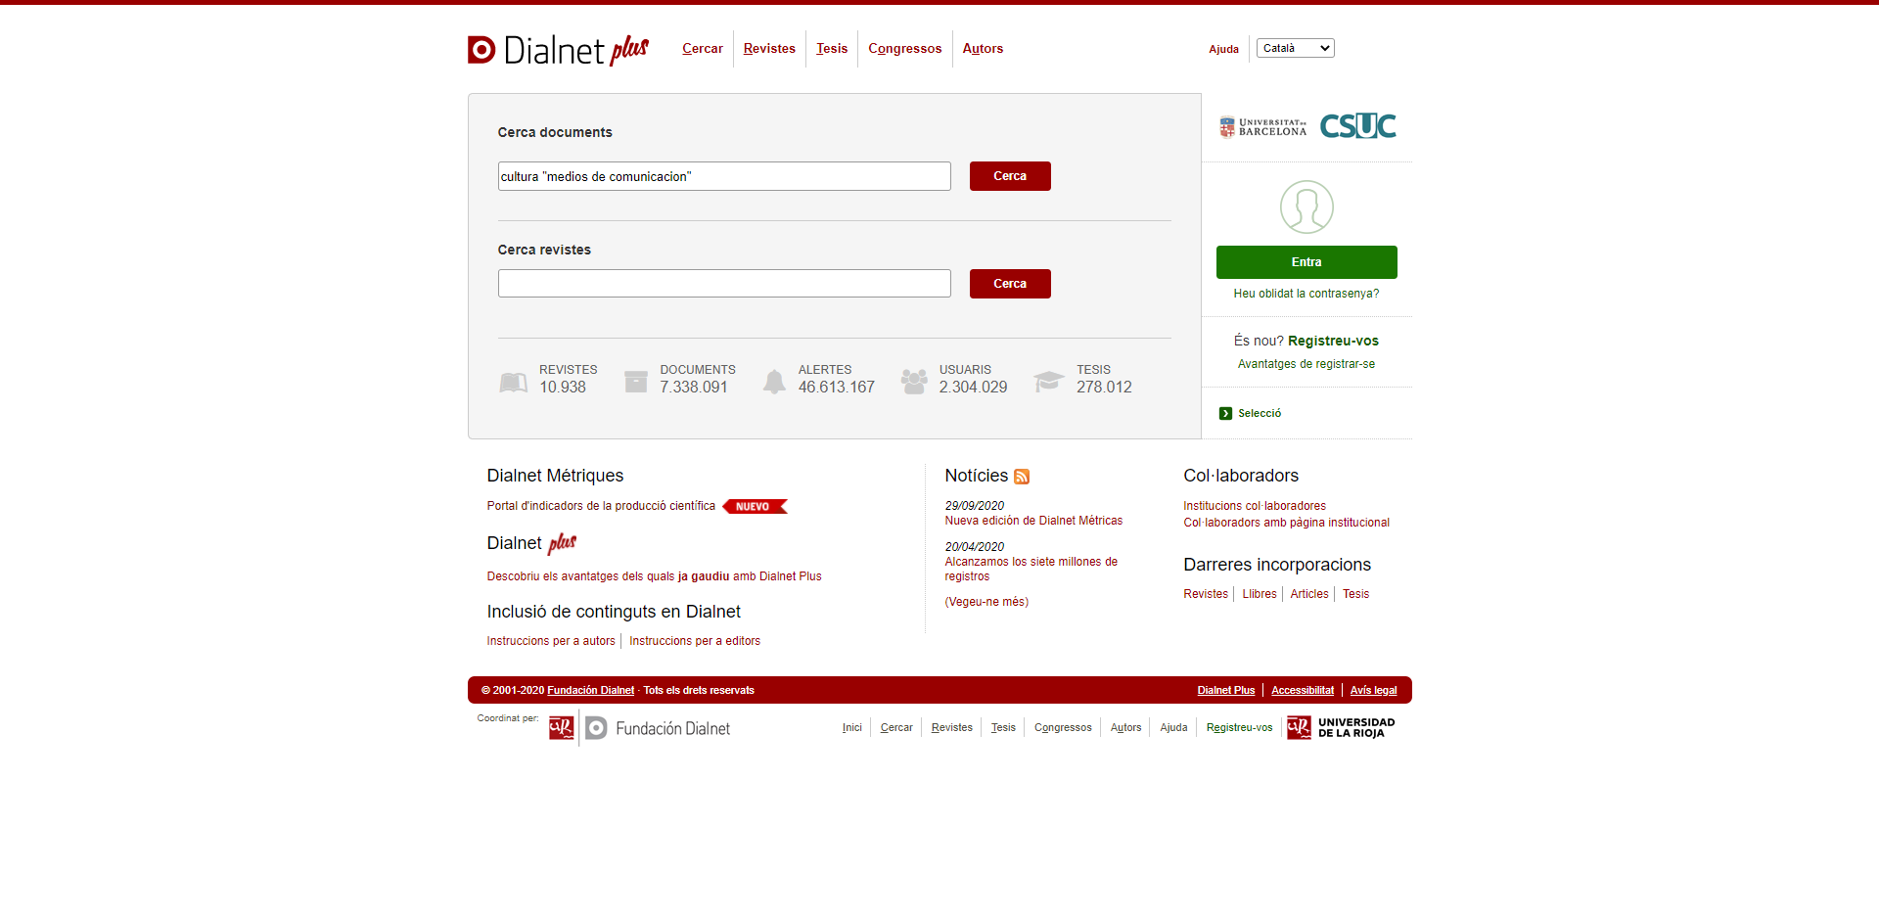
Com iniciar la cerca

Slide 29
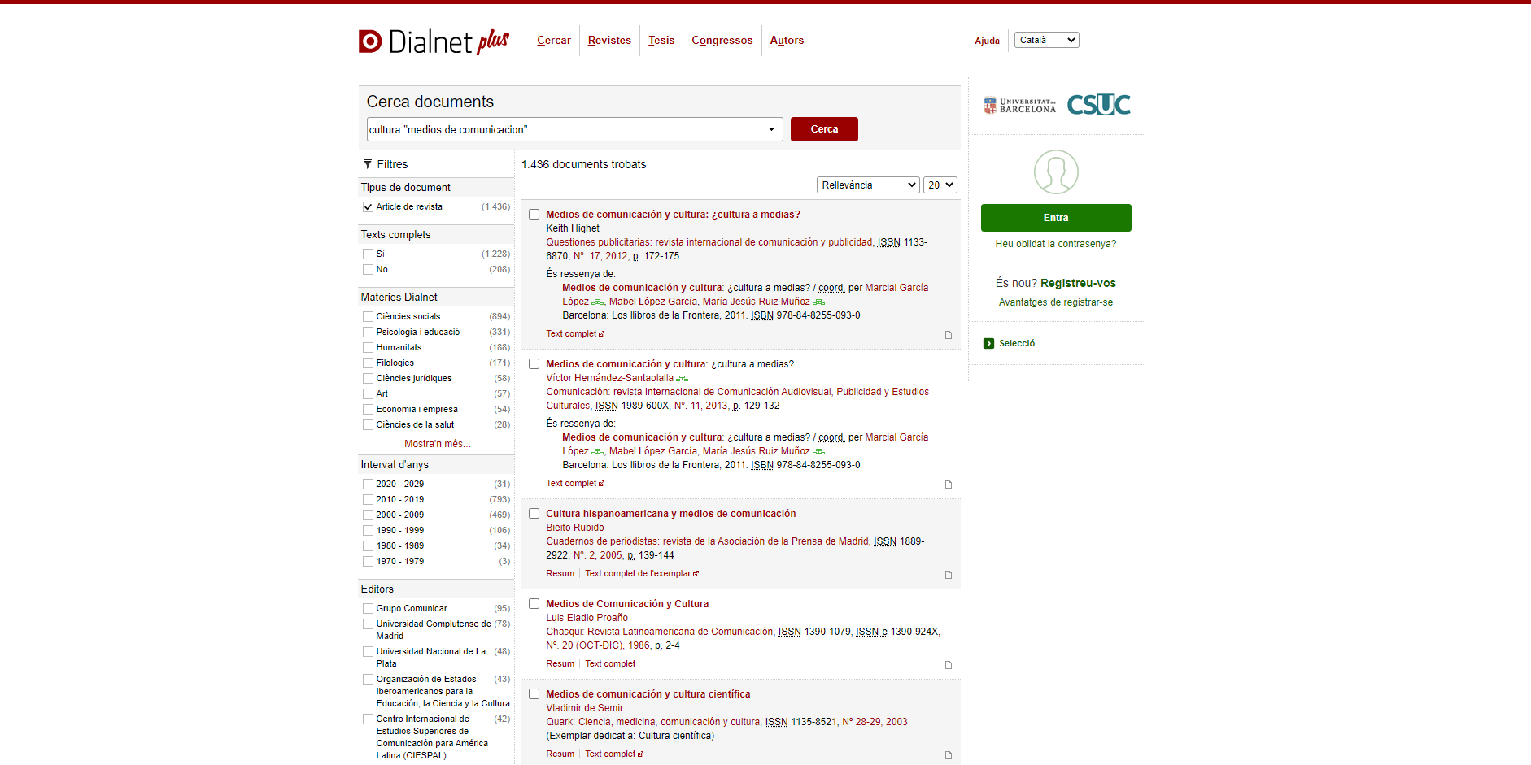
Afegir límits als resultats

Slide 30
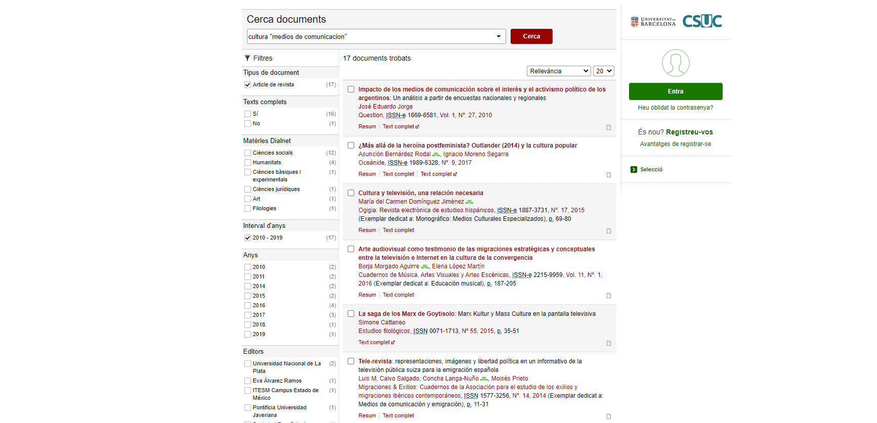
Com accedir al text complet

Slide 31
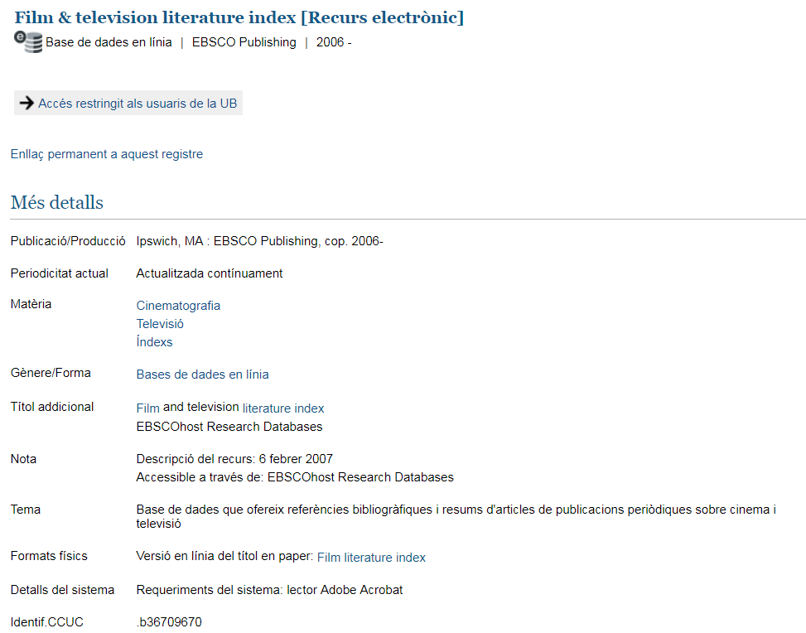
Film & television literature index- accés
Per a més informació...
- Codina, Lluís. “Film & Television Literature Index: base de datos para investigadores en cine y televisión”. Lluís Codina Comunicación y Documentación. 4 d’octubre de 2018. Blog. [Consulta:2 d’abril de 2019] Disponible a:https://www.lluiscodina.com/film-television-literature-index/

Slide 32
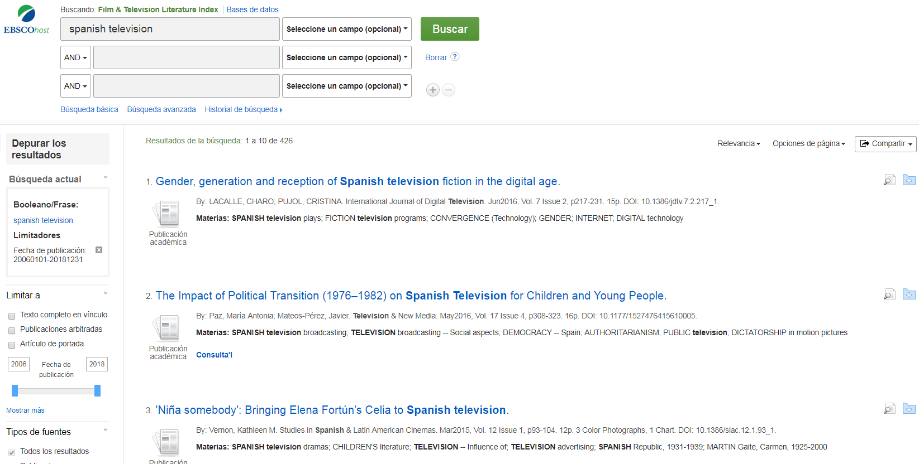
Film & television literature index- accés

Slide 33
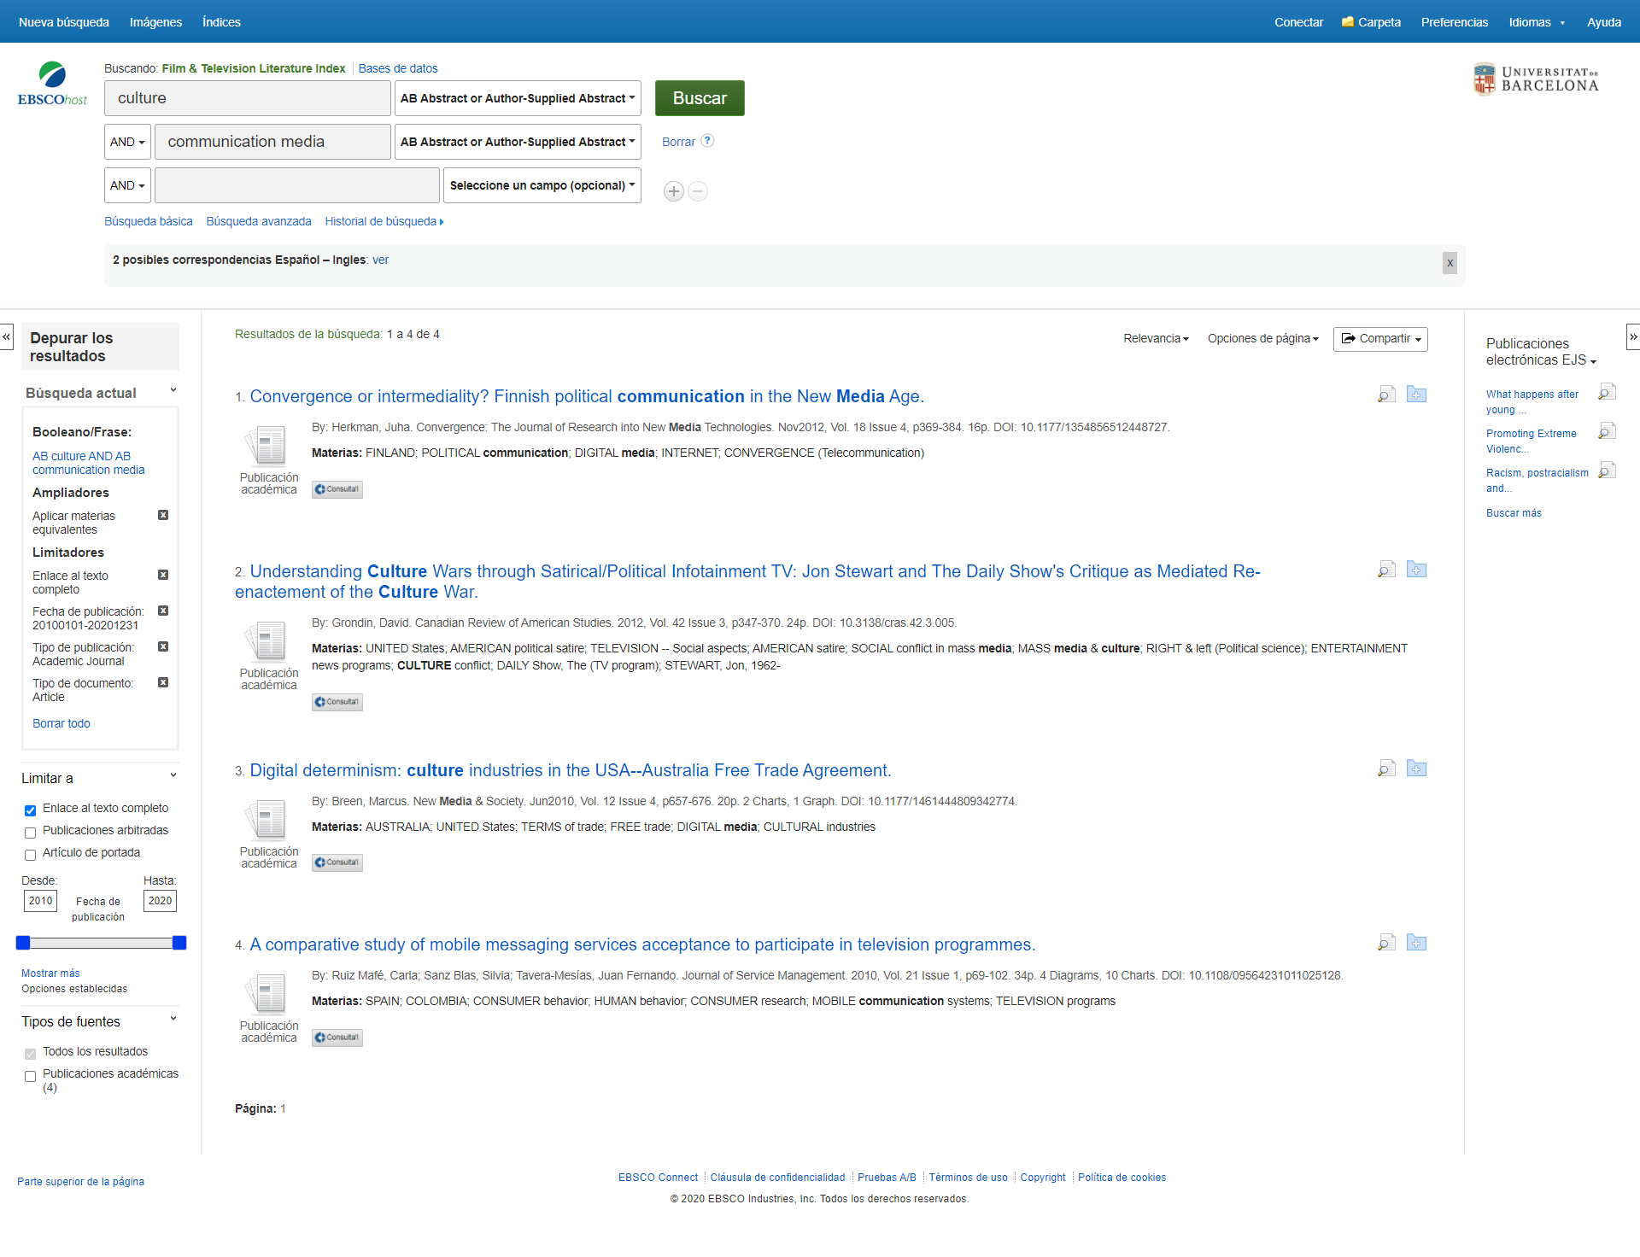
Com accedir al text complet - 1

Slide 34
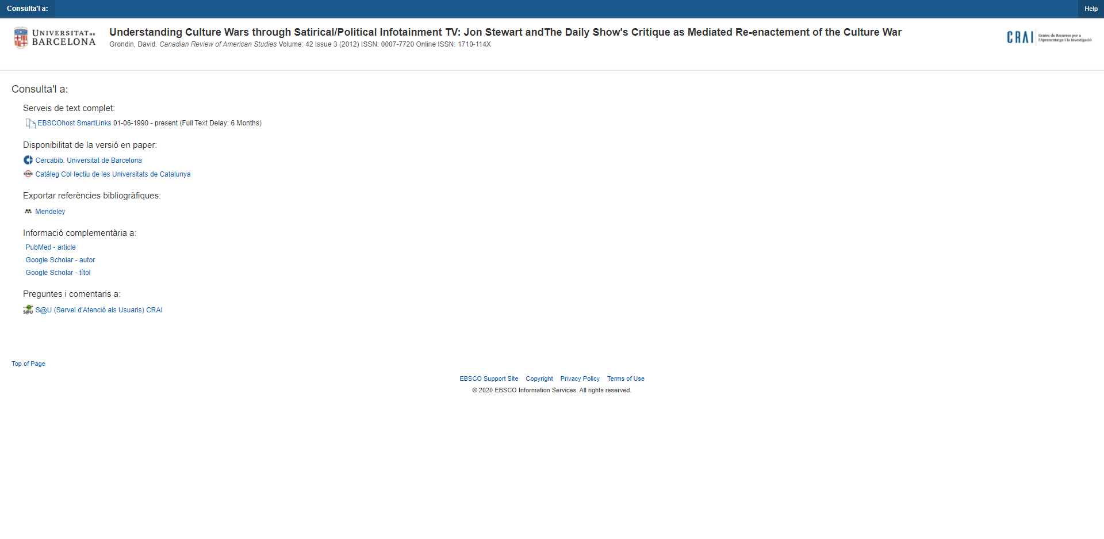
Com accedir al text complet - 2

Slide 35
Film & television literature index - Imatges

Slide 36
I si encara teniu dubtes
Pregunteu al CRAI Biblioteca -> bib.informacio.audiovisuals@ub.edu
El personal de la biblioteca resoldrà els vostres dubtes.
Accediu al web inicial del CRAI
A la secció Preguntes més freqüents trobareu les consultes més habituals ja respostes.
Adreceu-vos al S@U
És un servei d’informació virtual per a qualsevol consulta sobre els CRAI Biblioteques i els seus recursos i serveis, disponible durant les 24 hores dels set dies de la setmana, i atès per bibliotecaris especialitzats.
Seguiu-nos a les xarxes socials
@crai_bima @craibima @crai_bima blogbima.ub.edu

Slide 37
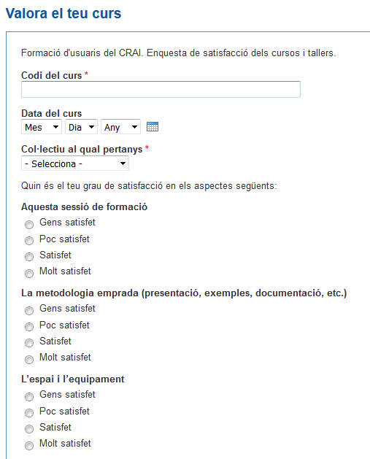
Valora aquest curs:
http://crai.ub.edu/valora
76-2021-003

Slide 38
Moltes gràcies!
© CRAI Universitat de Barcelona, curs 2020-21

